Slide 1
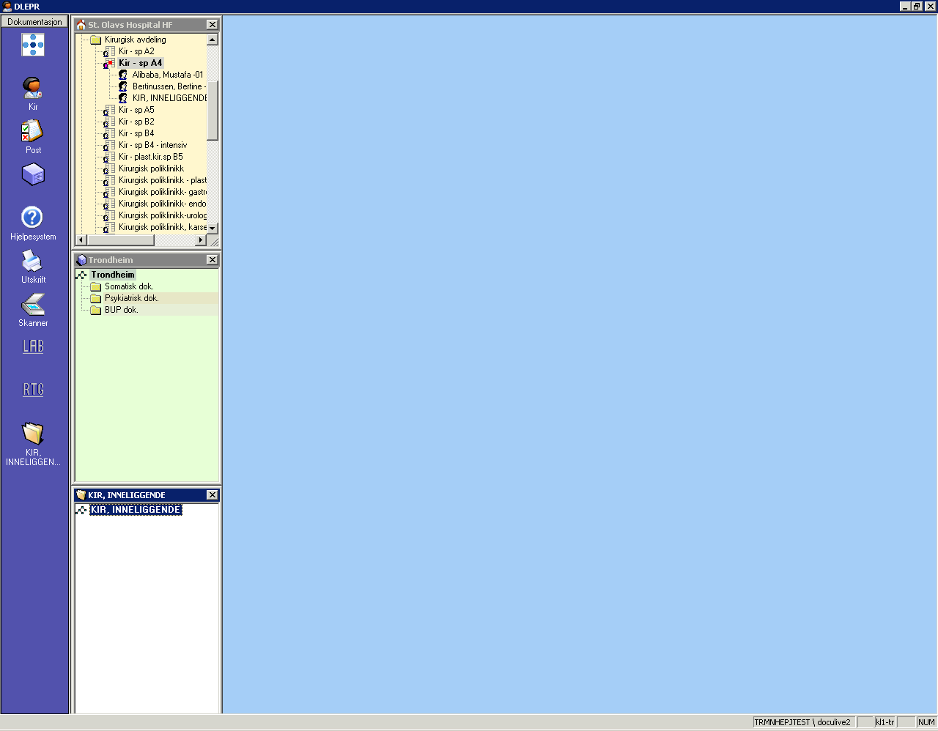
Husk !
Ved elektronisk signering av prøvesvar vil bruker etterlate seg en unik sporbar signatur.
Kan utføres på to måter;
Fra Rekv/Svar pr Pasient.
Fra Lab Innkurv.

Slide 2
Alternativ 1:
Elektronisk signering av prøvesvar fra Rekv/Svar pr pasient
Klikk på LAB-ikonet…
…eller velg ”Lab rekvirering og svar”

Slide 3
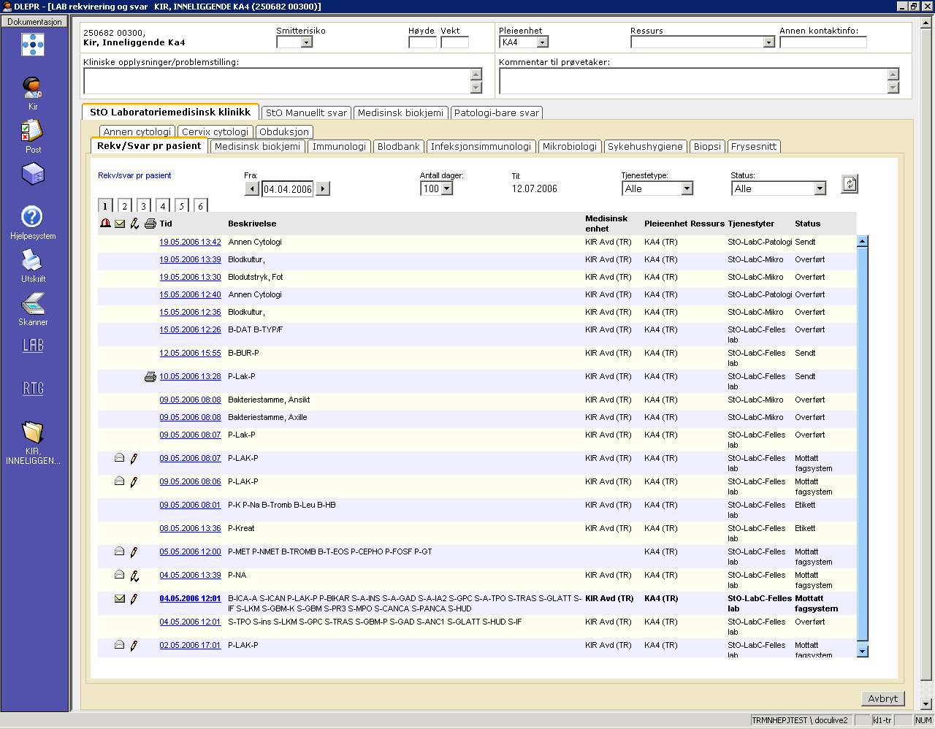
Velg dato for å få frem oversikt fra riktig tidsrom
Velg hvor mange dager frem i tid
Velg tjenestetype
Trykk på ”Refresh”-knappen for å oppdatere valgene i skjermbildet

Slide 4
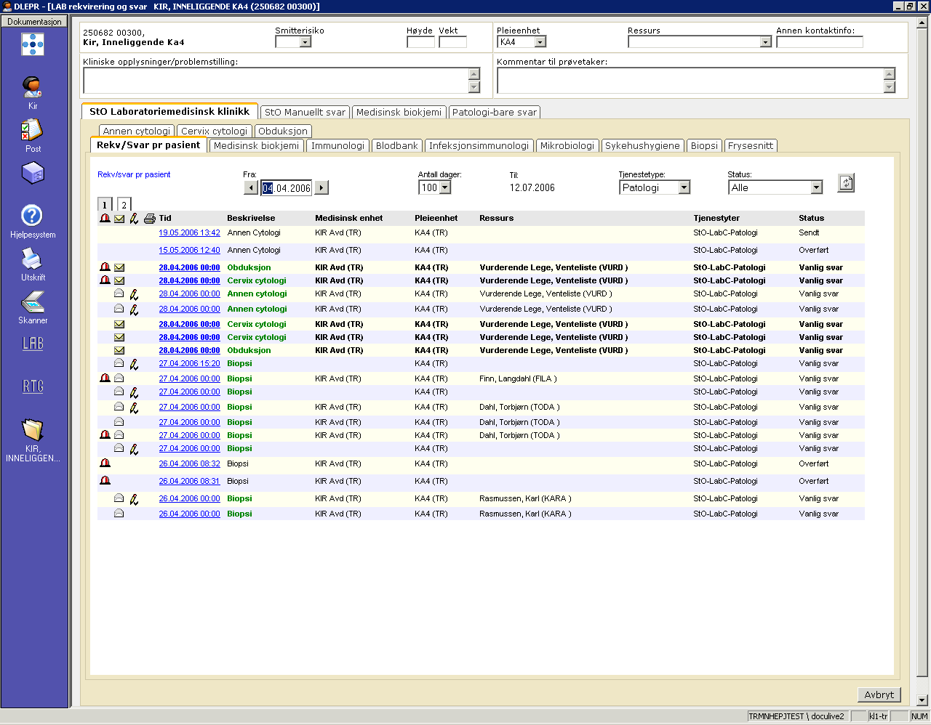
For å velge den svarrapport man ønsker å signere, trykk på blå link med dato og klokkeslett

Slide 5
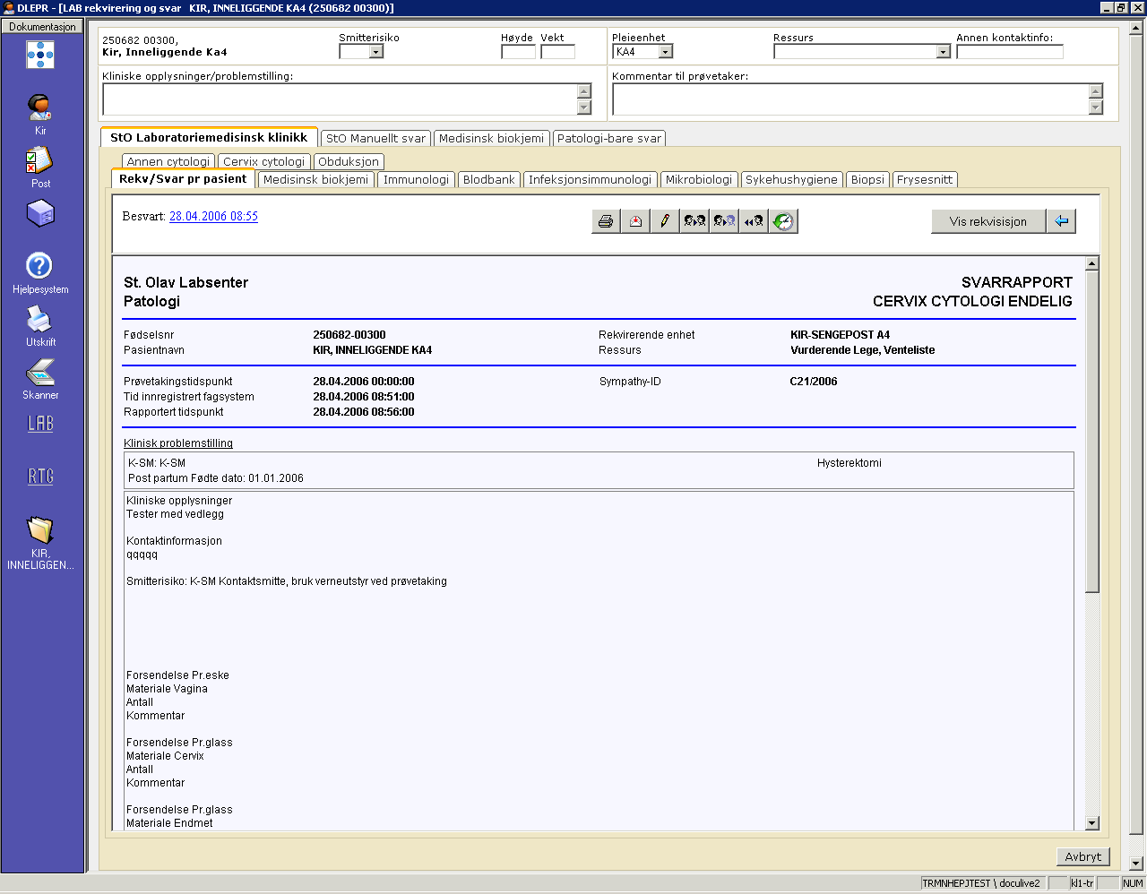
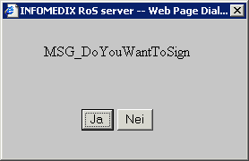
Trykk på ”signerings”-ikonet
Tekstboks popper opp med spørsmål ”MSG_Do you want to sign”. Trykk så på ”Ja” eller ”Nei”.

Slide 6
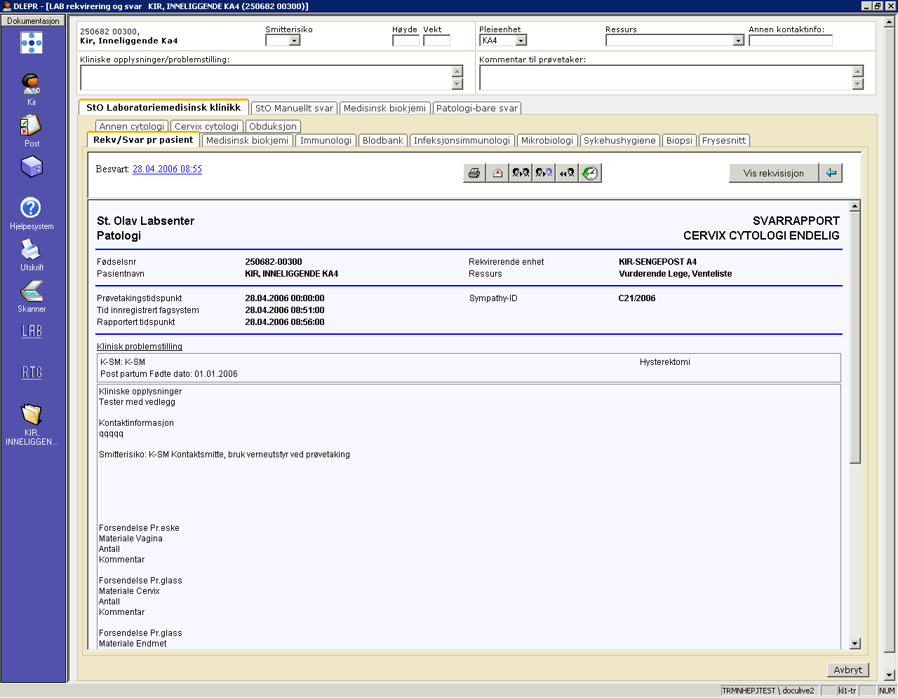
”Signerings”-ikonet forsvinner fra ikonlinjen
Trykk på lyseblå pil, for å komme tilbake til oversikten

Slide 7
Den ferdig signerte svarrapporten har fått ”signert”-tegnet

Slide 8
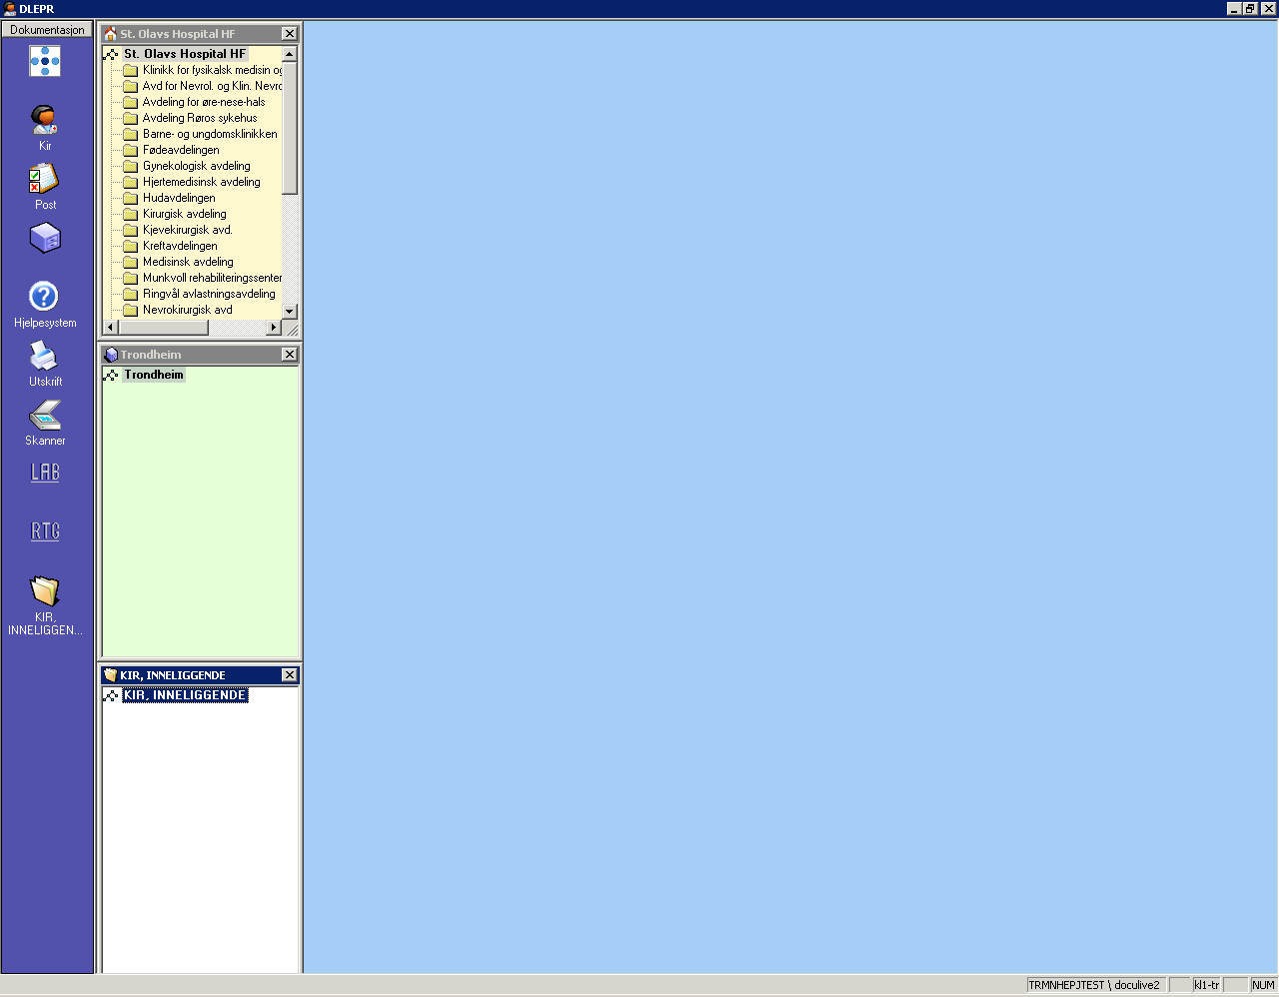
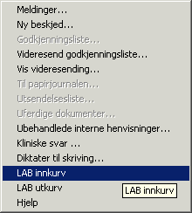
Alternativ 2:
Elektronisk signering av prøvesvar fra Lab Innkurv
Hold ”musepekeren” over Post-ikonet
og høyreklikk….
… en ny undermeny kommer frem
Trykk på ”LAB innkurv”

Slide 9
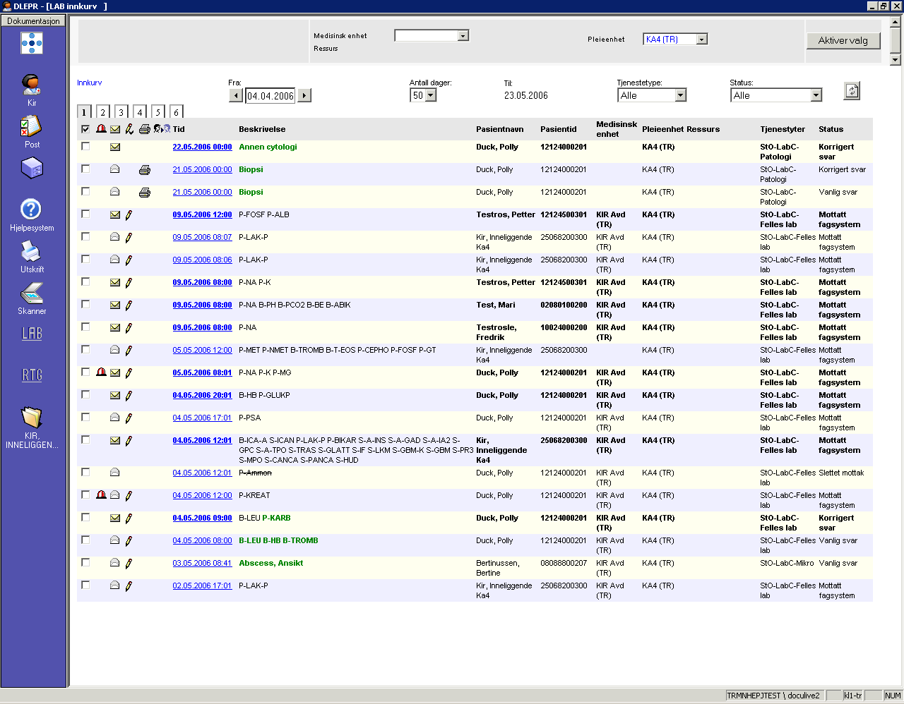
Sjekk at riktig pleieenhet er valgt
… og aktiver valg

Slide 10
Velg dato for å få frem oversikt fra riktig tidsrom
Velg antall dager
Velg Tjenestetype
…og trykk på ”Refresh”-knappen for å oppdatere skjermbildet

Slide 11
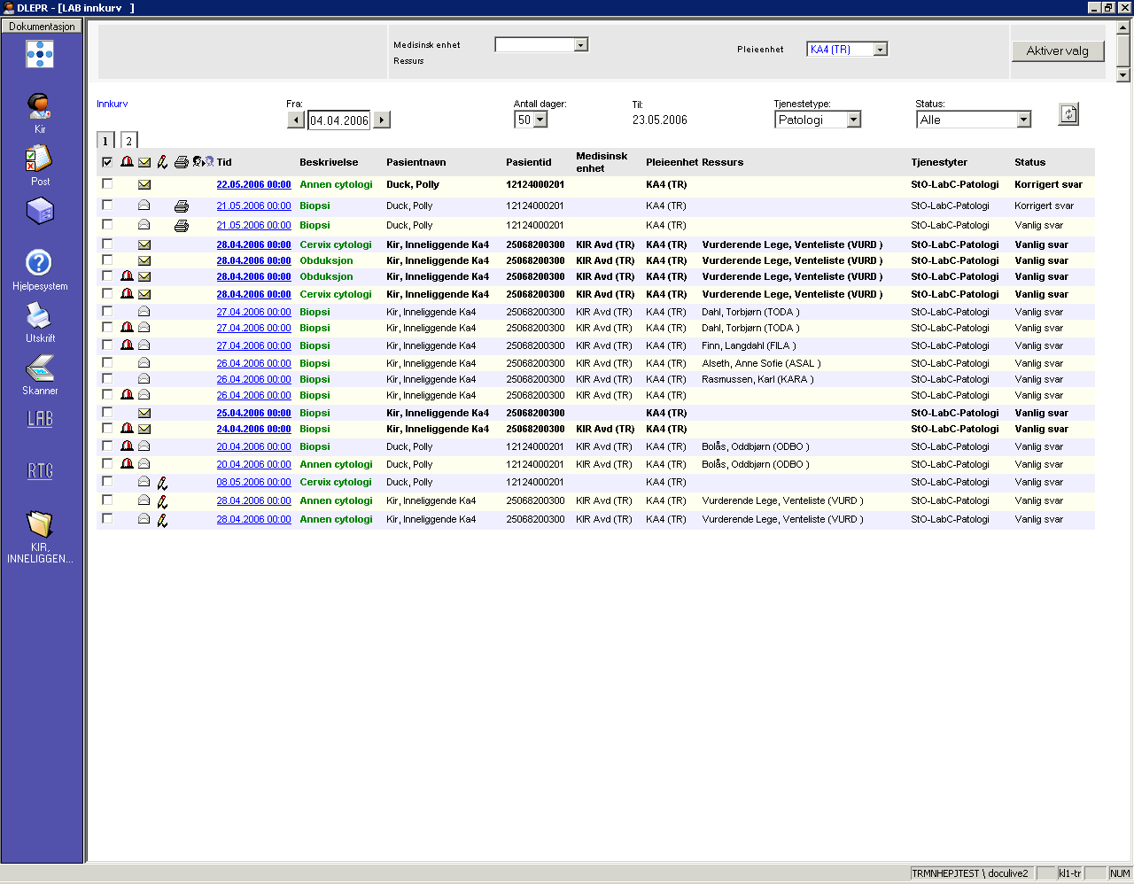
Merk av de svarrapportene som skal signeres…
… og trykk ”Signerings”-knappen

Slide 12
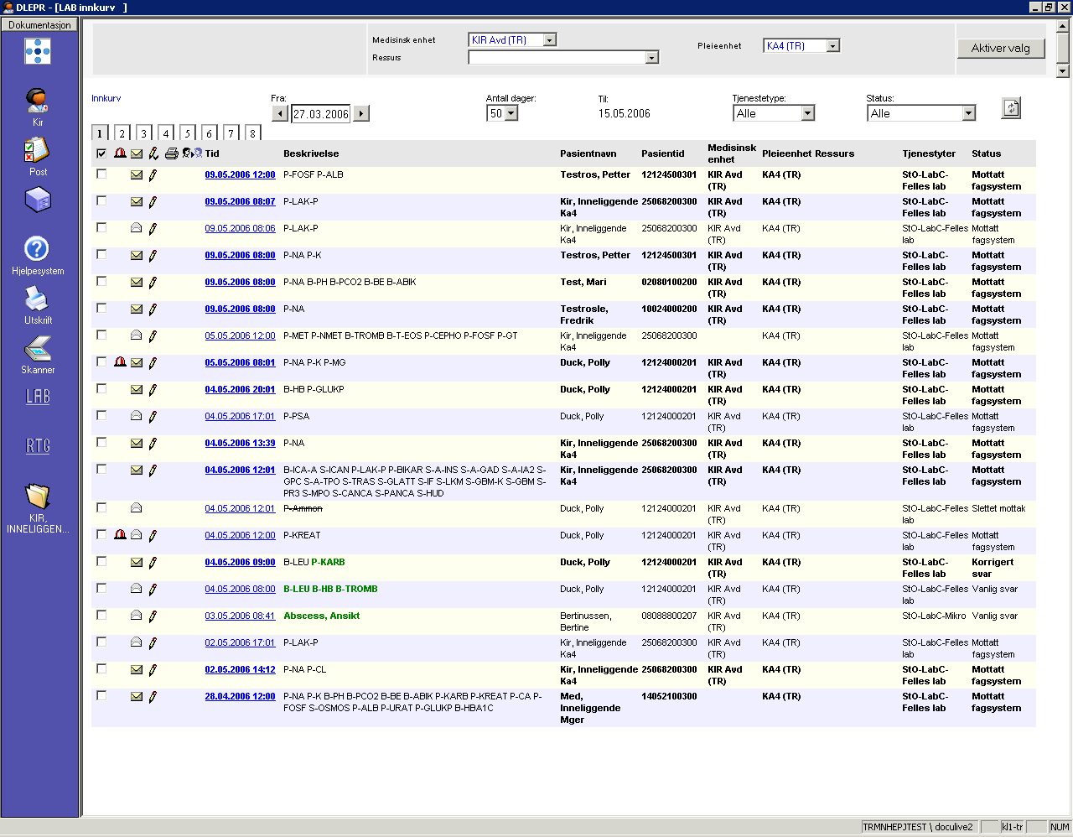
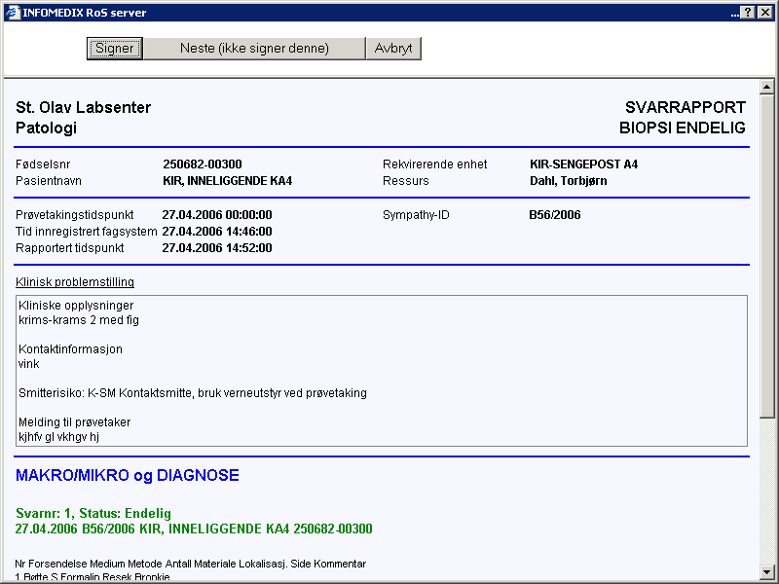
Første svarrapport kommer opp med tre valg:
Signer
Neste (ikke signer denne)
Avbryt
Trykk på knappen”Avbryt” for å avbryte signering på denne og de resterende svarrapporter som det ble haket av for
Trykk på knappen”Neste (ikke signer denne)” for å hoppe til neste svarrapport
Trykk på knappen ”Signer” for å signere svarrapporten. Neste svarrapport vil dukke opp

Slide 13
Ved å trykke på ”Ja” er denne svarrapporten signert og de neste avhakede svarrapporter kommer opp fortløpende
Ved å trykke på ”signer”-knappen popper en tekstboks opp med spørsmål ”MSG_Do you want to sign”. ’
Trykk så på ”Ja” eller ”Nei”.

Slide 14
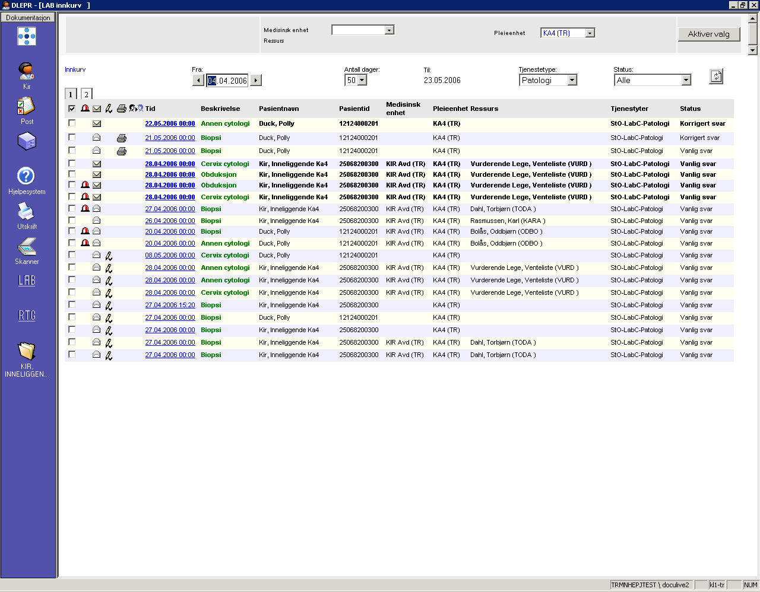
De signerte svarrapportene vil legge
seg nederst i oversikten.
Husk at når ”antall dager” er overskredet valgt antall, vil svarene ikke vises i oversikten mer

Slide 15
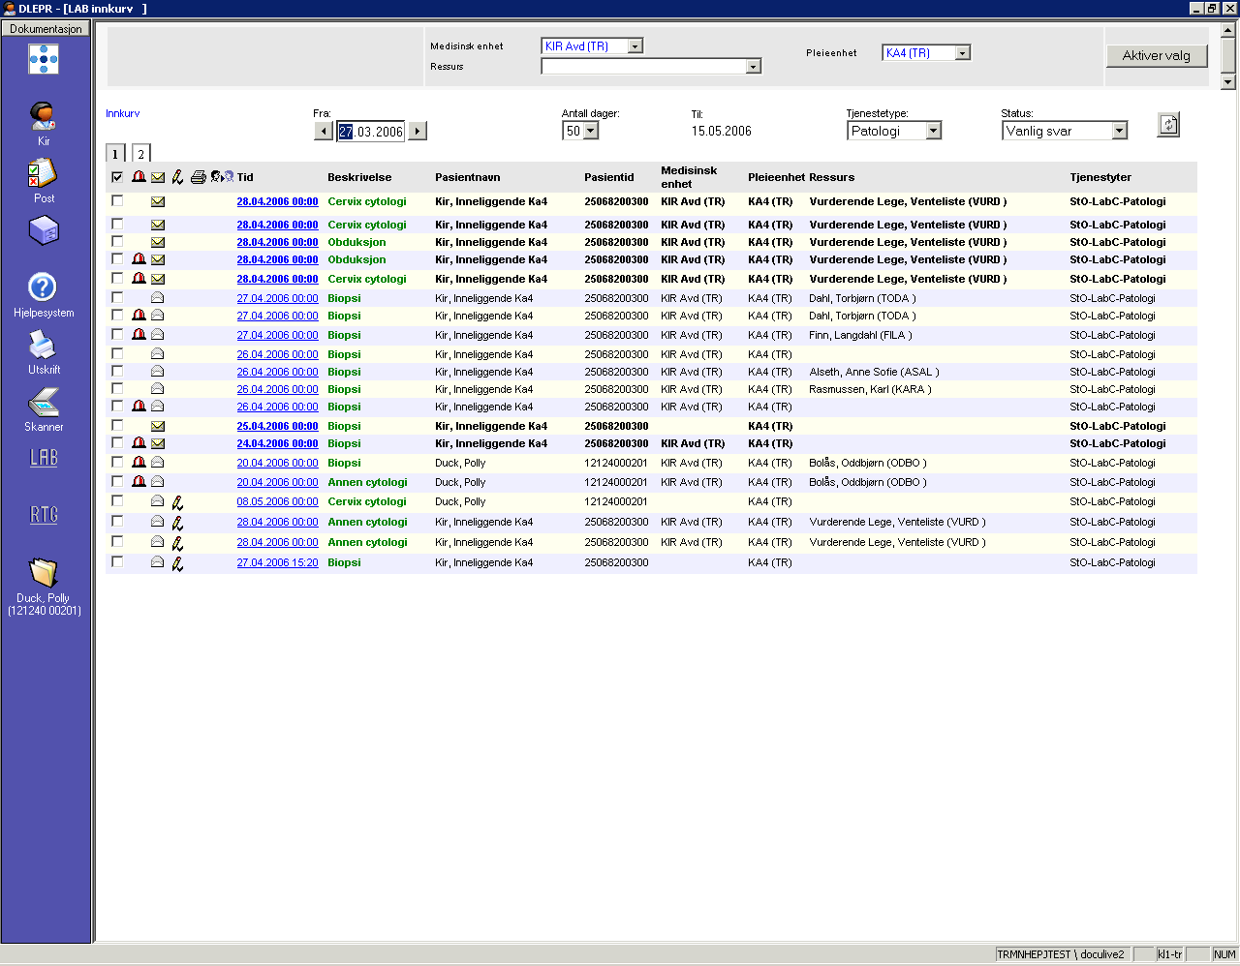
Takk for oppmerksomheten

